Slide 1
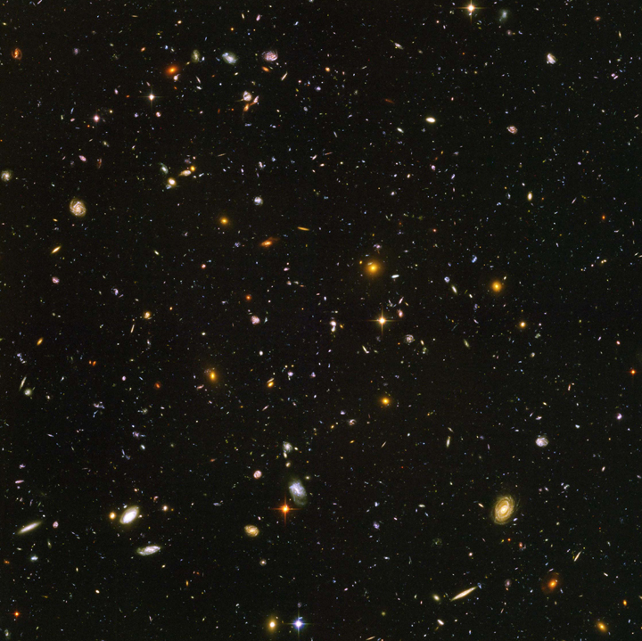
Het Quantum Universum
Cygnus Gymnasium
Herfst 2014

Slide 2
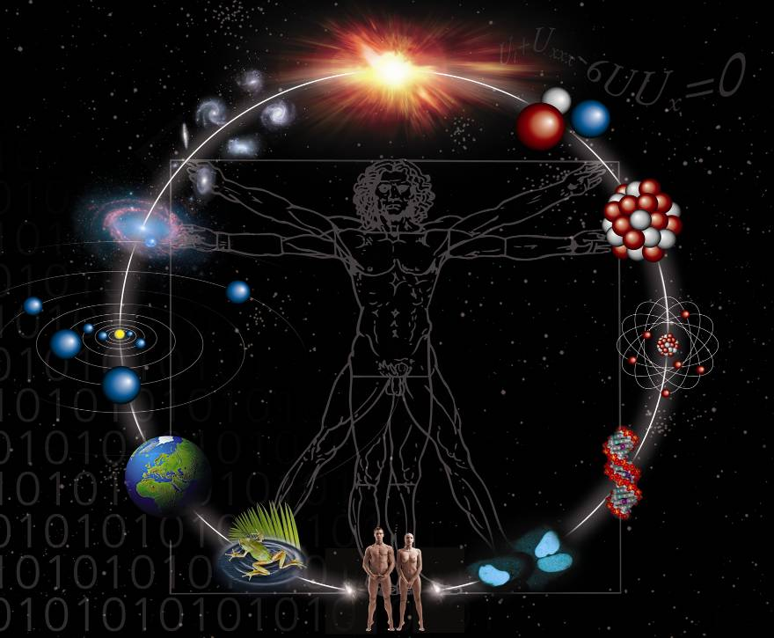
Waar gaat het over?
sterrenkunde
deeltjesfysica

Slide 3
Wat gaan we doen?
Fundamentele natuurkunde op de allerkleinste en de allergrootste schaal.
Groepsproject als eindopdracht:
Bedenk een fundamentele wetenschappelijk vraag waarop de wetenschap een antwoord op zou moeten vinden.
Bedenk wat zou er moeten gebeuren om een antwoord te
krijgen.
3) Wat zouden mogelijke antwoorden kunnen zijn?
Werk hieraan gedurende de lessen.
Laatste les: “Mini-symposium” waarbij jullie je vraag presenteren.

Slide 4
Werk-groepjes
Maartje Eggen, Quinten Moonen
Lucas Witte, Merlijn Hutter
Chris Heuvel, Thomas Boers, Vincent Sprenger
Renée Embden, Elisabeth Hoekstra, Elja Mantel
Salaheddine Benzirar, Branco Sieljes, David Cairo
Sascha Kolthof, Ian Ronde, Jesse Sprenger, Feodor Zyblev
Merlijne Ott, Oscar Ploeg
Sisko Munster, Berend Zuidberg, Mec Glandorff
Suleyman Ali, Arvid Mikkers, Merlijn Bruin

Slide 5
Inhoud van de lessen
Macro Universum – Deel 1 : 6 november
De aarde in het heelal.
Macro Universum – Deel 2 : 13 november
De (on-)eindigheid van het heelal: begin en einde van het heelal
Micro Universum : 20 november
Wat zijn de bouwstenen van materie? Wat is een kracht?
Antimaterie : 27 november
Wat is antimaterie? Antimaterie in het begin van het heelal.
Massa en Higgs : 4 december
Wat is massa? De ontdekking van het Higgs deeltje.
Speciale Relativiteitstheorie : 11 december
Speciale Relativiteitstheorie en E=mc².
Algemene Relativiteitstheorie en Zwarte Gaten : 8 januari
Algemene relativiteitstheorie en zwarte gaten.
Voorbereiding presentaties : 15 januari
Werk per groep aan presentatie voor laatste week
Presentaties “Mini Symposium” en discussie: 22 januari
Presentatie en discussie van fundamentele vragen.

Slide 6
2: Het Macro Universum – 2
Begin en Einde van het Heelal
Notes:
Willebrord Snellius: Astronoom en wiskundige op de universiteit van leiden. Straal van de aarde: “de Bataafse Erathostenes”. Berekening pi, wet van brekingsindex.

Slide 7
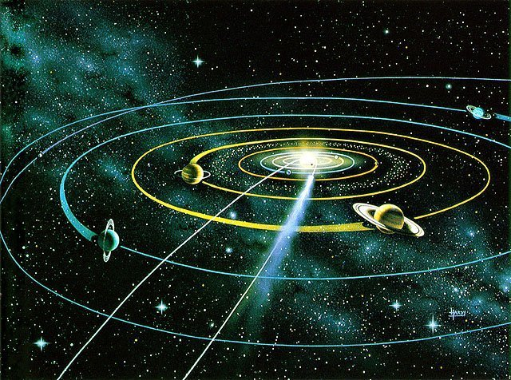
Ons Zonnestelsel
Notes:
Is er leven mogelijk op een van de planeten?

Slide 8
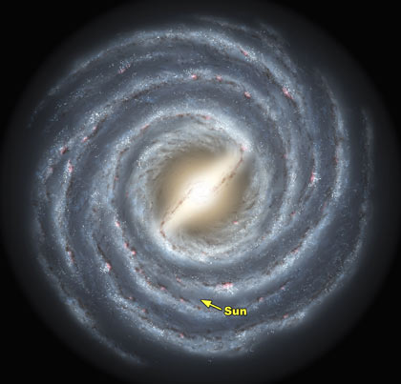
De Melkweg
Hoe zit het met de rotatie
Van spiraal-armen?
Welke kant draaien ze op?
Tijdelijke struktuur &
Dichtheids-golven!

Slide 9
De Melkweg
Draaien van de melkweg
Centrifugale kracht:
F_{C} = Mv²/r
→ v (km/s)
gemeten
Gravitatie krach:t
F_{G} = G M m / r²
100
verwacht
50
F_{c} = F_{G} geeft:
v = √(GM/r)
5
10
→ R (kpc)
Groot mysterie: 75% van alle massa is ontzichtbaar!
➔”Donkere Materie”

Slide 10
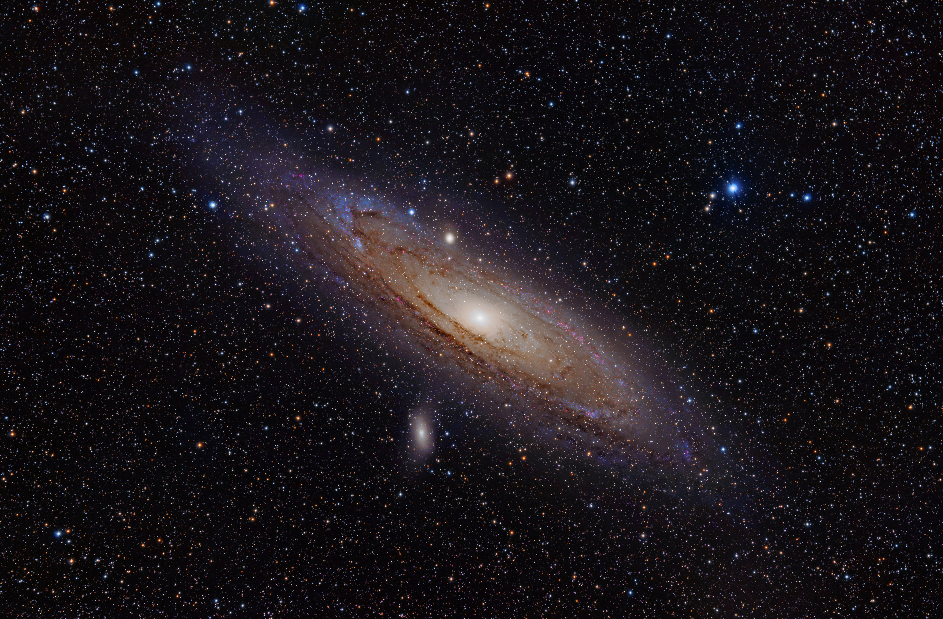
Andromeda nevel
Onze “buren”: iets groter dan onze melkweg
Afstand tot onze melkweg: 2.5 miljoen lichtjaar!

Slide 11
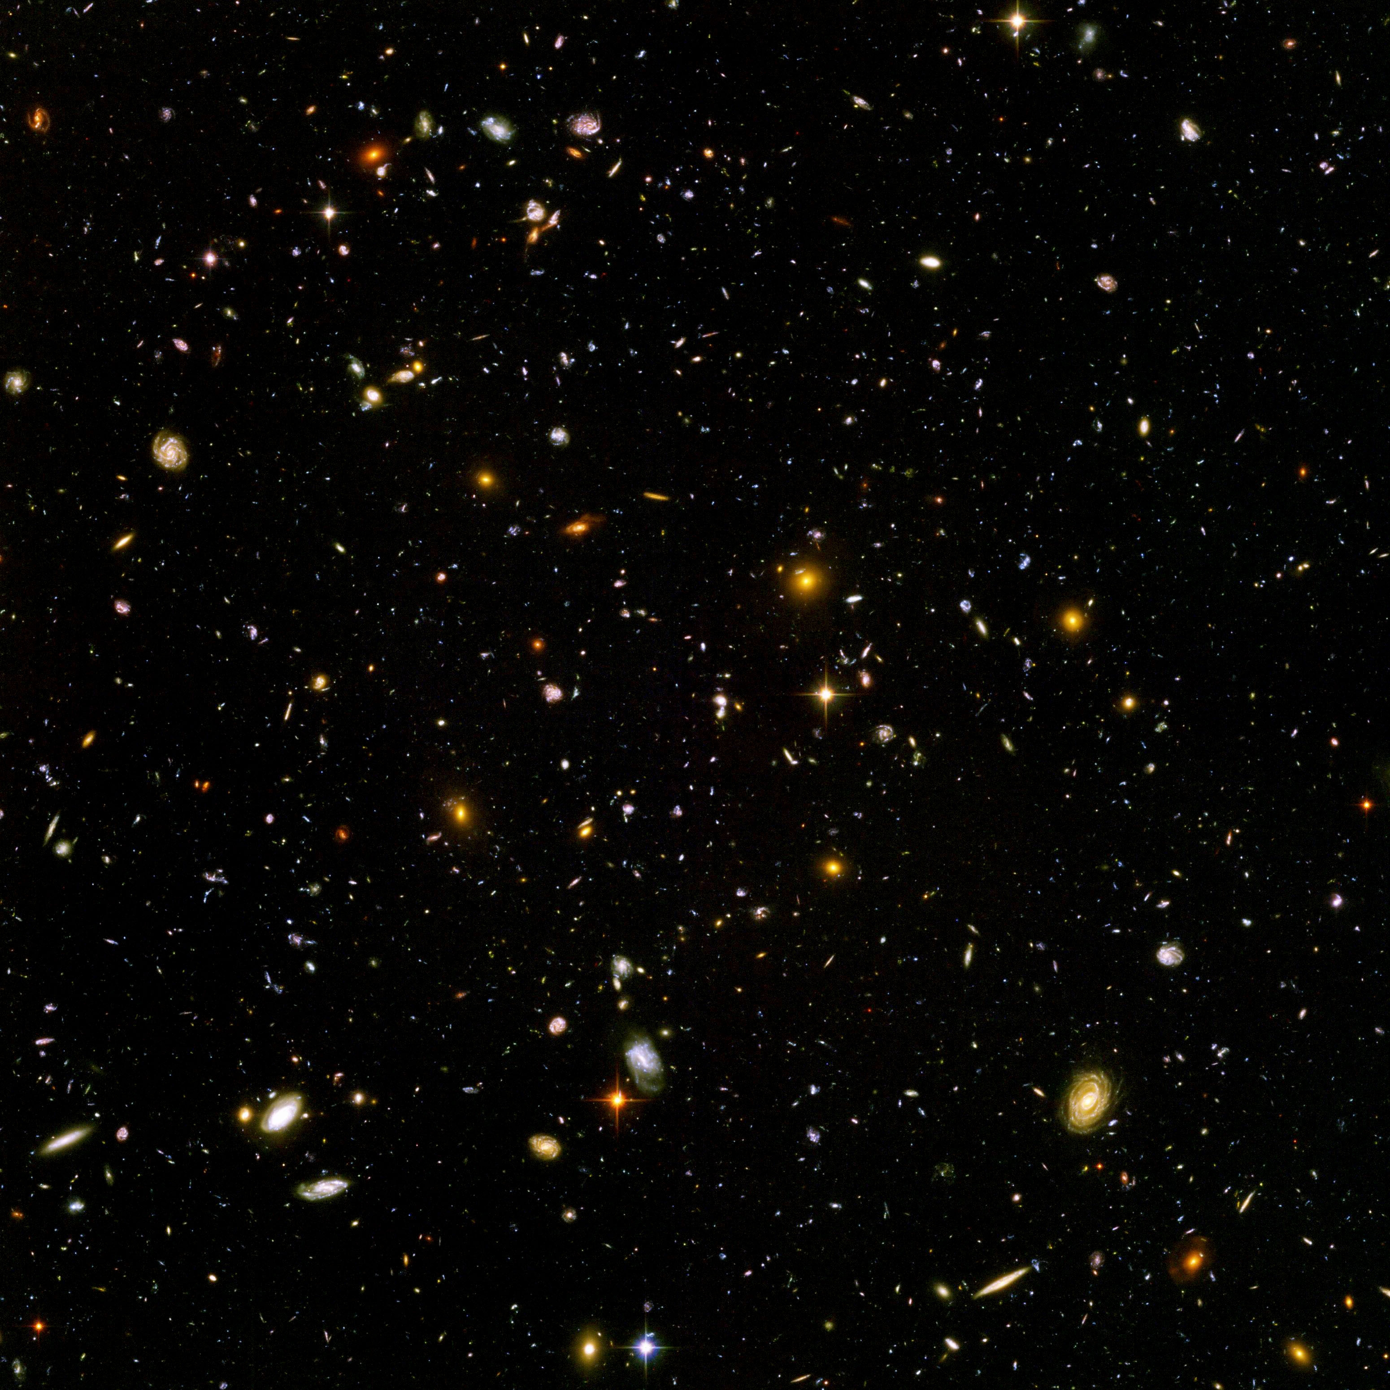
Stukje van de hemel sterk vergroot
Allemaal sterrenstelsels!
Een sterrenstelsel bevat gemiddeld 100 miljard sterren
Het zichtbare universum bevat ongeveer 100 miljard sterrenstelsels!

Slide 12
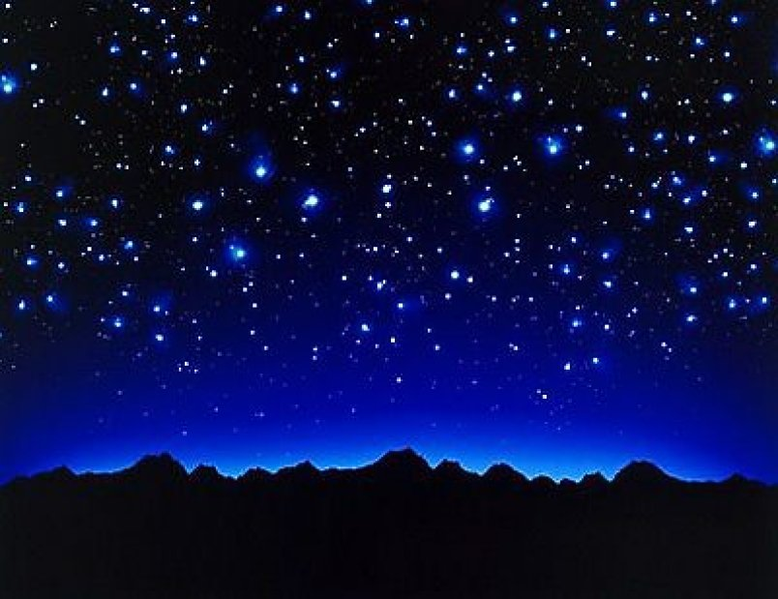
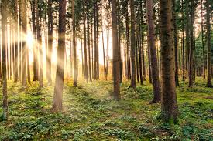
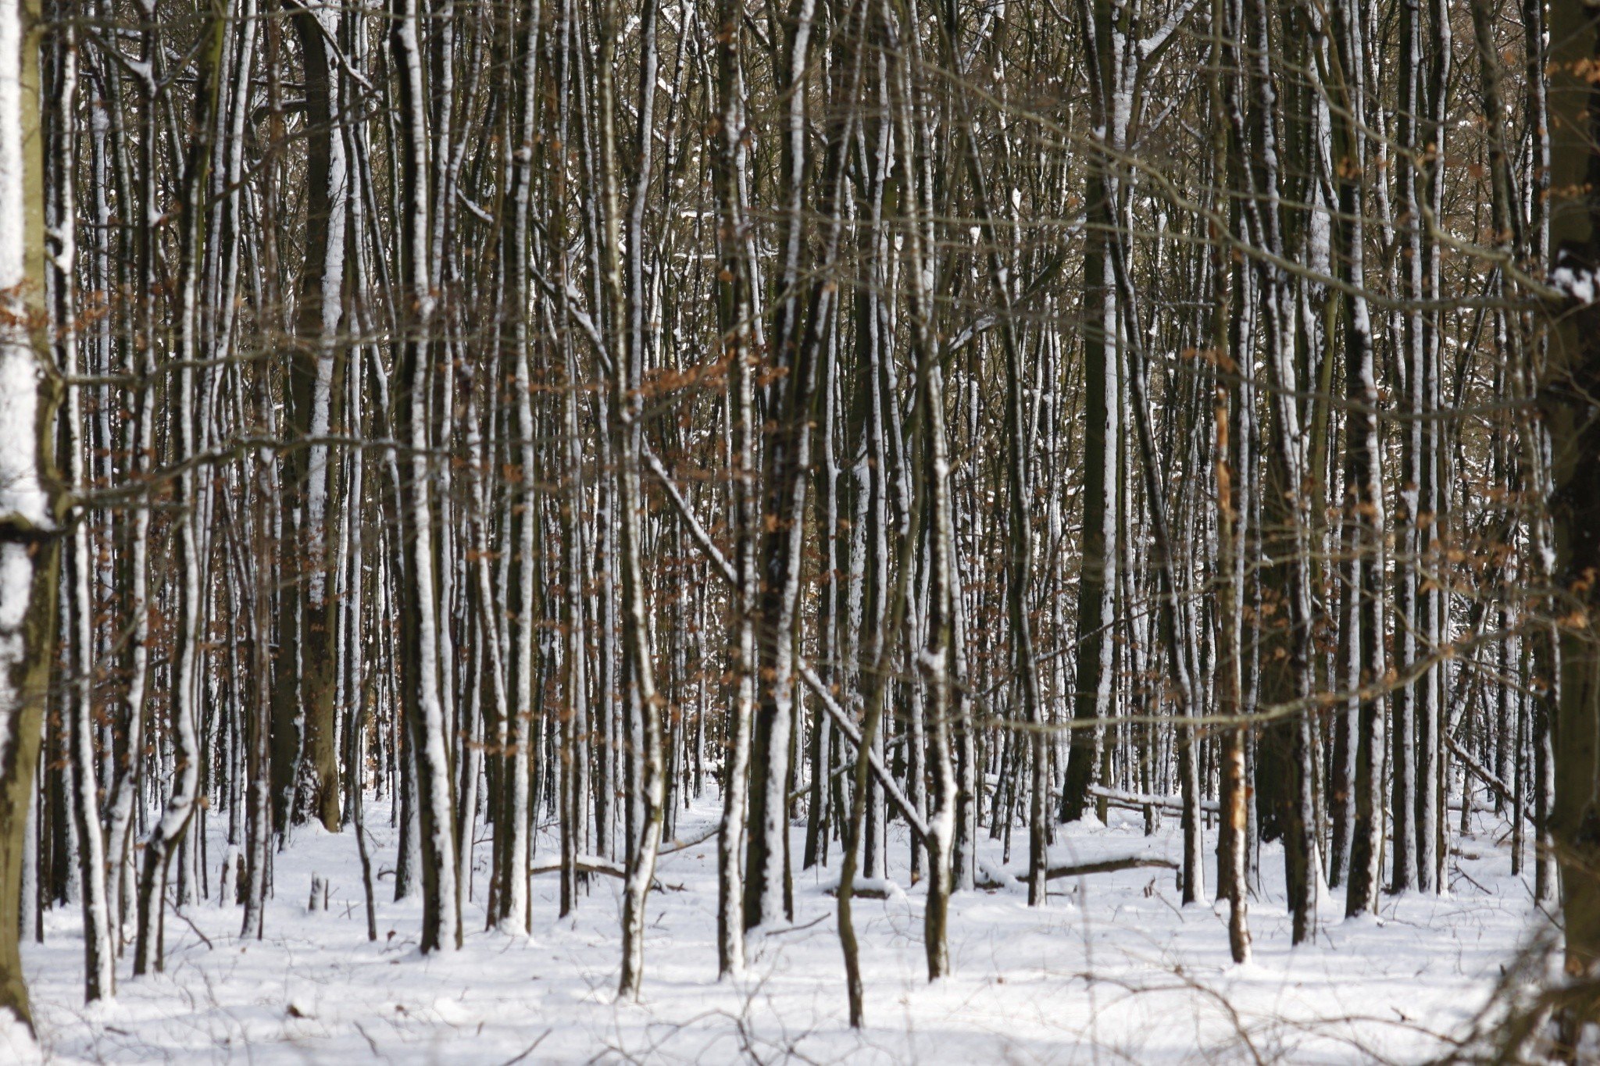
Olbers Paradox
Waarom is het ‘s nachts eigenlijk donker?
Als het bos groot genoeg is kijk je in elke richting tegen een boomstam.
Hoe zit dat met het heelal?

Slide 13
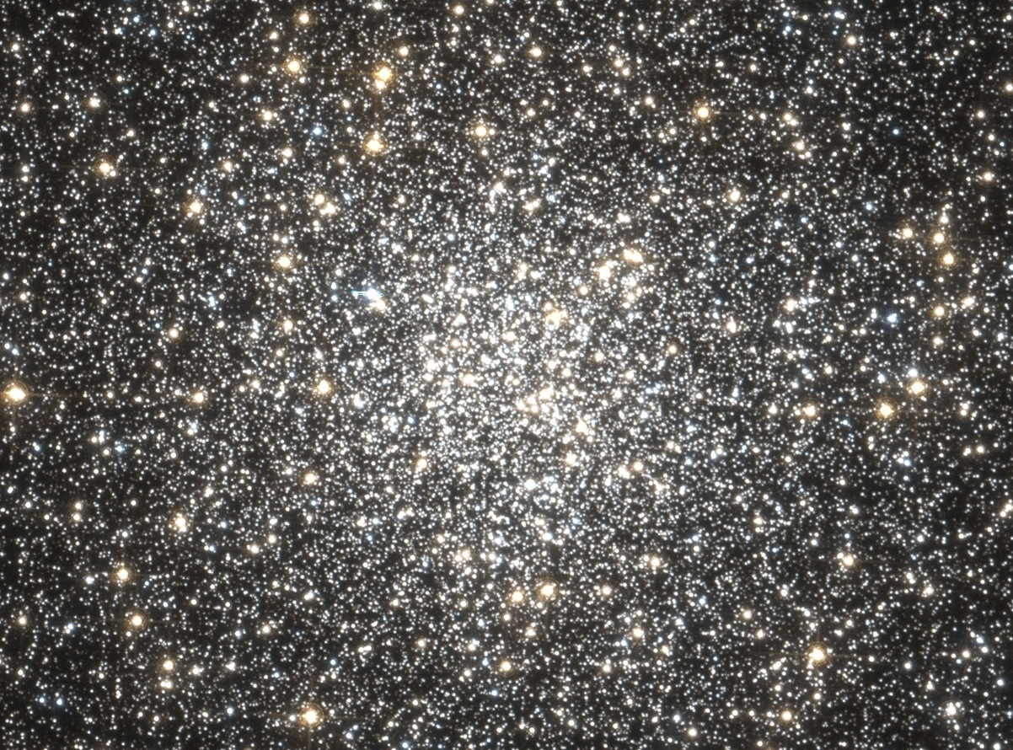
Olbers Paradox
Om de sterren net zo veel licht te laten geven als de zon (daglicht ‘s nachts) moet het heelal 100 000 keer groter zijn!
Om op elk punt van de hemel tegen een steroppervlag te kijken moet het heelal 1 000 000 000 keer groter zijn!

Slide 14
Het Heelal dijt uit: het Doppler Effect

Slide 15
Doppler Effect volgens Big Bang Theory

Slide 16
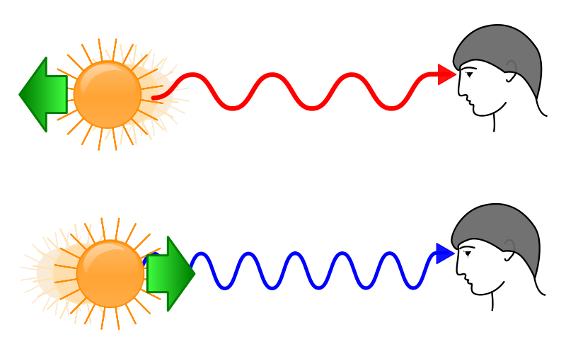
Doppler effect
Als iets van jou af beweegt, of als jij van iets af beweegt wordt de kleur roder.
Ales iets naar jou toe beweegt of als jij naar iets toe beweegt wordt de kleur blauwer.
Als je hard genoeg naar een rood stoplicht rijdt wordt het groen! ➔ Ongeveer 50% van de lichtsnelheid.

Slide 17
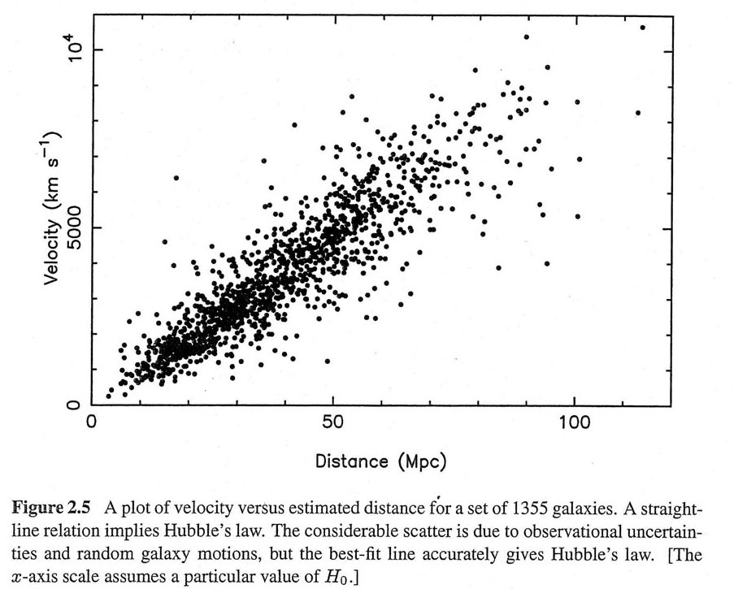
Uitdijing van het heelal
Hubble constante:
67.80±0.77 km/s/Mpc
Hoe verder weg het sterrenstelsel, hoe harder het van ons af beweegt!
Wat gebeurd er als het met de snelheid van het licht gaat?

Slide 18
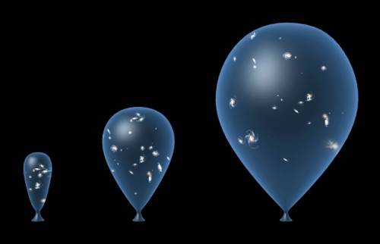
Het Heelal Groeit!
Alle sterrenstelsels bewegen van elkaar af.
Het heelal groeit!
Ooit was alles bij elkaar.
13.7 miljard jaar geleden was er de oerknal.

Slide 19
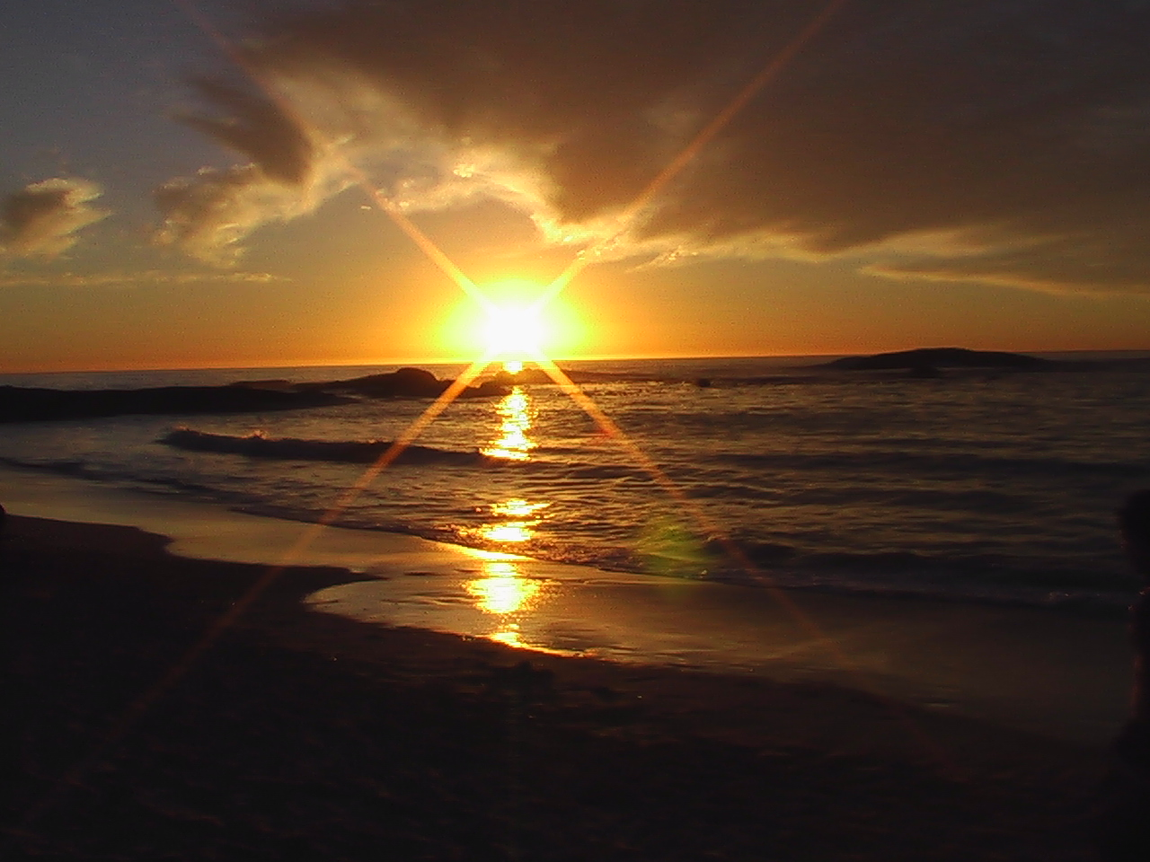
Kijken naar het verleden
Vraag: Hoe lang geleden zien we de verst gelegen sterren?
We zien de zon zoals hij acht minuten geleden was.

Slide 20
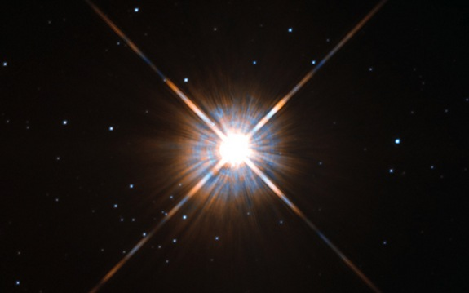
Kijken naar het verleden
Hubble opname van Proxima Centauri,
De dichtsbijzijnde ster op 4 lichtjaar afstand.
We zien de dichtsbijzijnde ster zoals hij 4 jaar geleden was.
Kijken naar de sterren is kijken in het verleden!

Slide 21
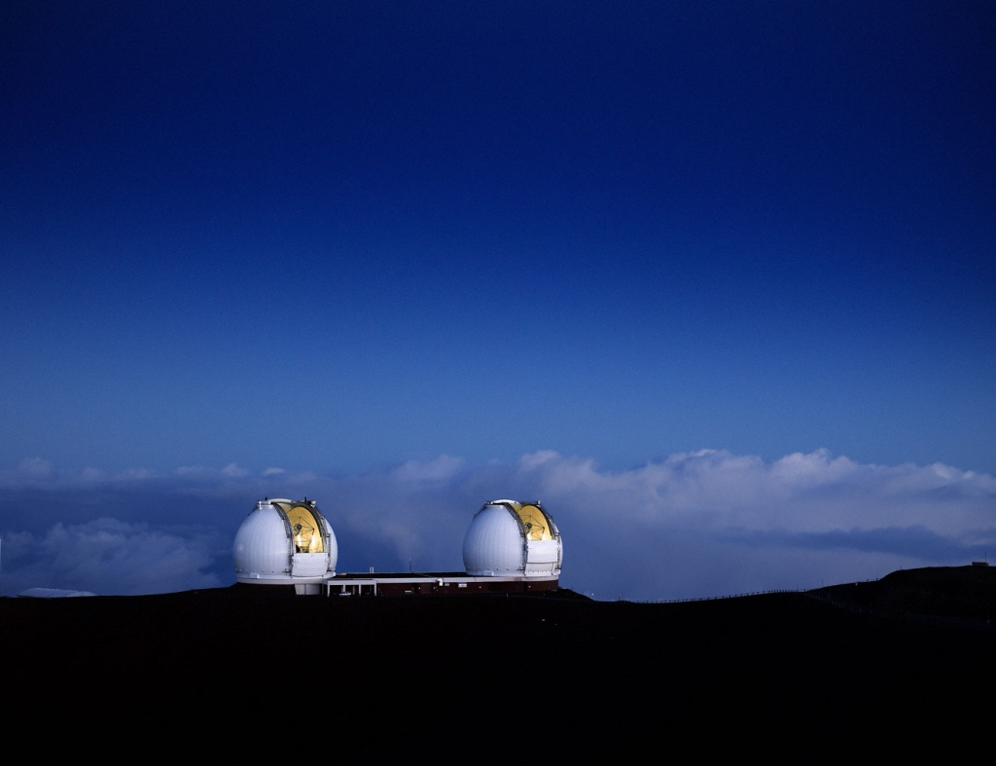
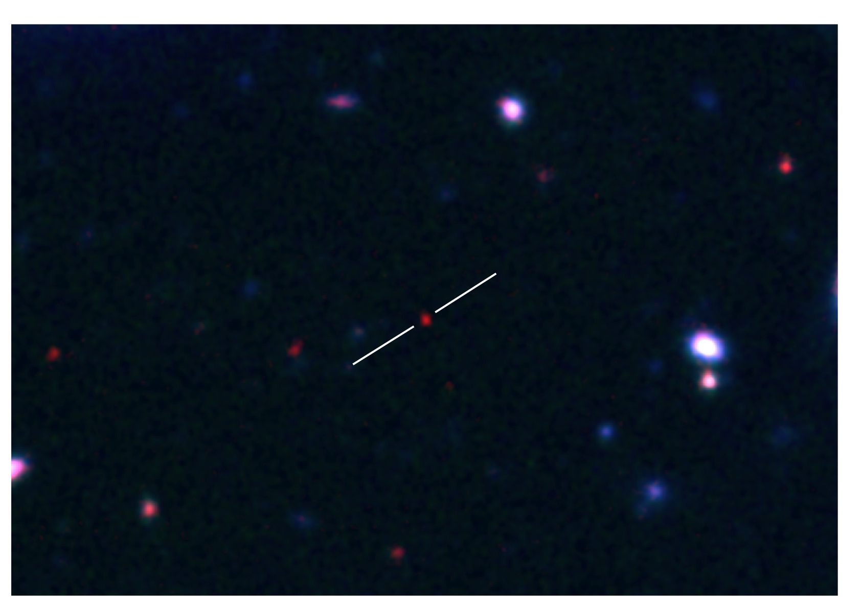
Hoe Oud is het Heelal?
Met deze telescoop is verst verwijderde object gezien:
Het licht was 13 miljard jaar onderweg!
Een zogenaamde “gamma ray burst” – enorme supernovas
Discussie: Kunnen we zelfs het ontstaan van het heelal zien?

Slide 22
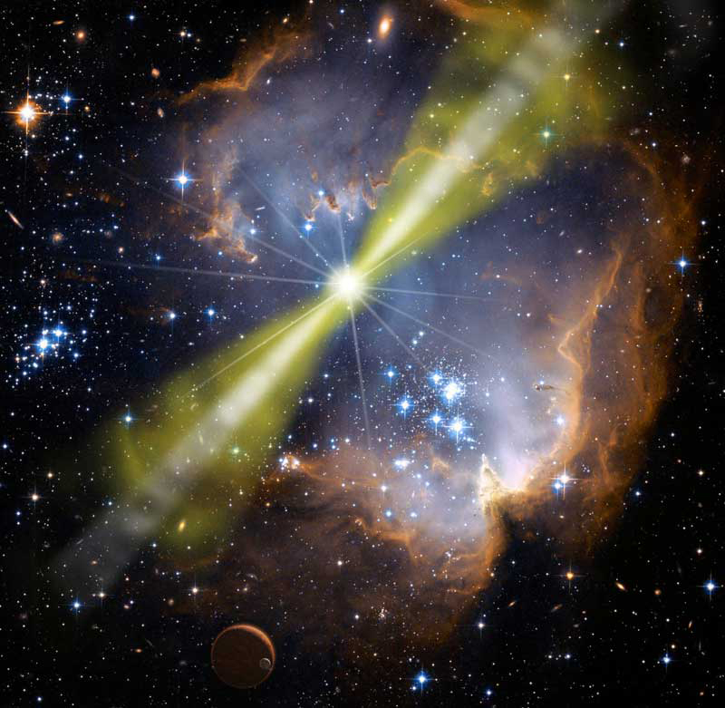
Hoe Oud is het Heelal?
Met deze telescoop is verst verwijderde object gezien:
Het licht was 13 miljard jaar onderweg!
Een zogenaamde “gamma ray burst” – enorme supernova
Discussie: Kunnen we zelfs het ontstaan van het heelal zien?

Slide 23
Hoe kun je het je voorstellen?
Discussie:
Licht was 13 miljard jaar onderweg
In tussentijd is het heelal gegroeid
Verst verwijderd objectnu op 40 miljard lichtjaar afstand
Kunnen we het ontstaan van het heelal zien?

Slide 24
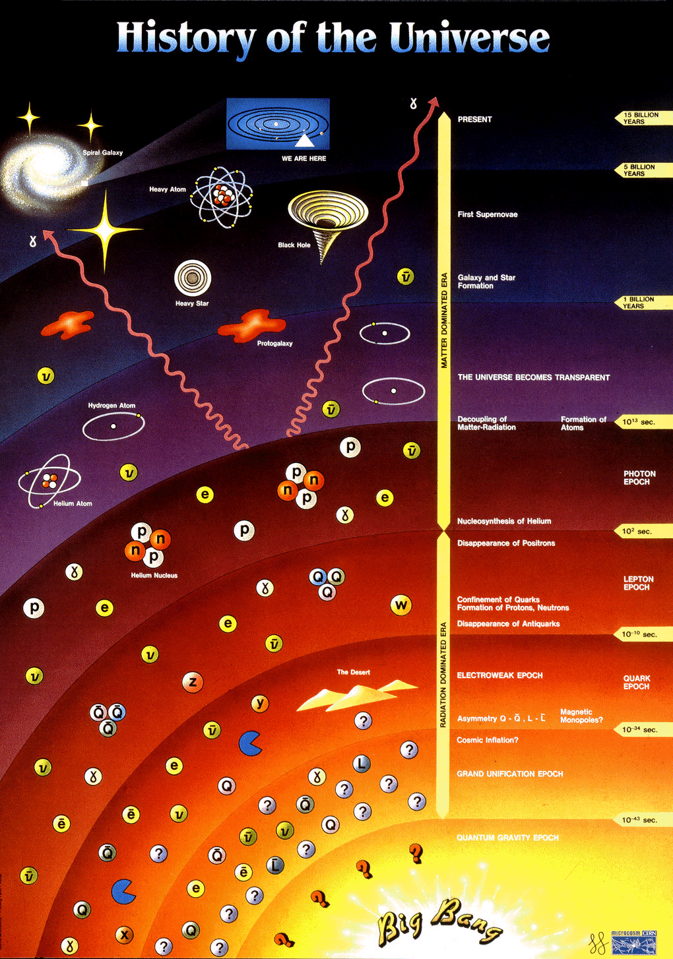
kosmische
achtergrond
straling
380 000 jr
Helium
100 s
anti-materie
10⁻¹⁰ s
inflatie
10⁻³⁴ s

Slide 25
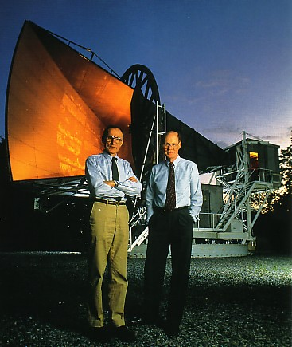
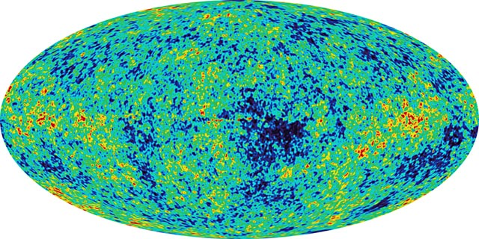
Kosmische achtergrond straling
1964: Penzias en Wilson
ontdekken: “achtergrond licht”
(fotonen)
Restant van de oerknal
Een temperatuur kaart …
van het heelal
-270⁰ C
We zien restant van Big-Bang!
2.7248K
2.7252K
Notes:
Penzias en Wilson zochten naar zwakke radiosignalen in de interstellaire ruimte. (Doel communicatie satellieten) Echter ze zien heel sterk signaal: achtergrond licht van big bang! (Geen ruis door duivenstront!) Dit is infrarood licht dat niet zichtbaar is voor het blote oog. Te vergelijken met de straling van een magnetron. U ziet hier de schotelantenne waarmee de signalen ontdekt zijn: 1 mm. Een van de belangrijkste kosmologische ontdekkingen. Het is een soort van temperatuur straling. Ter vergelijking met een temperatuurkaart van de aarde is er recentelijk een temperatuurkaart gemaakt van deze straling. Nobelprijs 1978. Mather en Smoot hebben de nobelprijs 2006 Cobe satelliet. Hoekverdeling. Het verbazingwekkende is nu dat er een miljard maal zoveel lichtdeeltjes (fotonen) in het heelal voorkomen dan dat er materie deeltjes zijn. De vraag is waar deze straling vandaan komt.

Slide 26
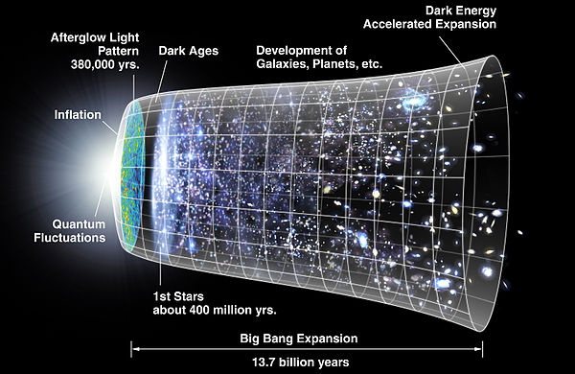
Het ontstaan van het heelal

Slide 27
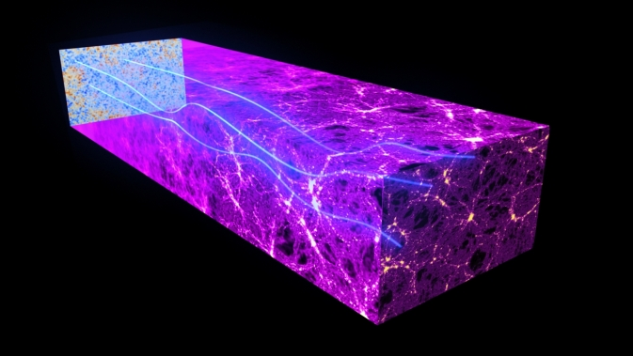
Wij kijken terug naar het begin

Slide 28
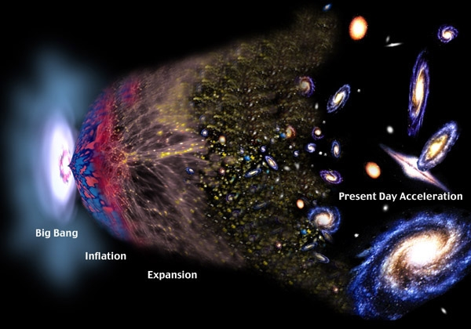
Levensloop van het Universum
De Big-Bang was geen explosie in de ruimte en de tijd!
Het is het ontstaan van de ruimte en de tijd zelf!!

Slide 29
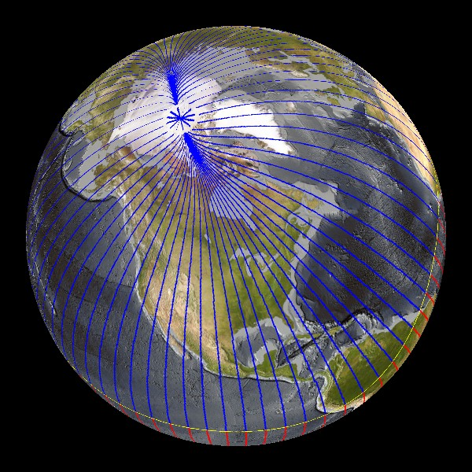
Wat was er vóór het bestaan van het heelal?
Quizzvraag: Ik sta ergens en loop:
1 km naar het zuiden
1 km naar het oosten
1 km naar het noorden
Nu ben ik weer op dezelfde plek.
Waar ben ik?
Wat ligt er ten noorden van de noordpool?
(of ten zuiden van de zuidpool)?

Slide 30
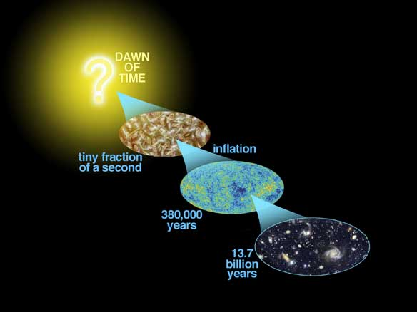

Slide 31
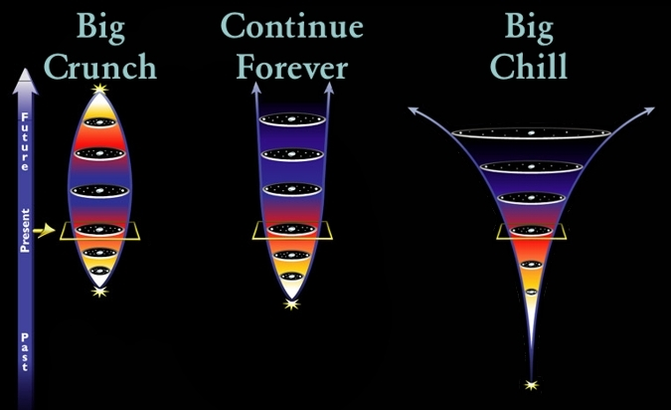
Het Einde van het Heelal…?
Waar gaan we heen? Donkere energie laat de uitzetting versnellen!

Slide 32
→ v (km/s)
gemeten
100
verwacht
50
5
10
→ R (kpc)
Donkere Materie
Donkere Energie

Slide 33
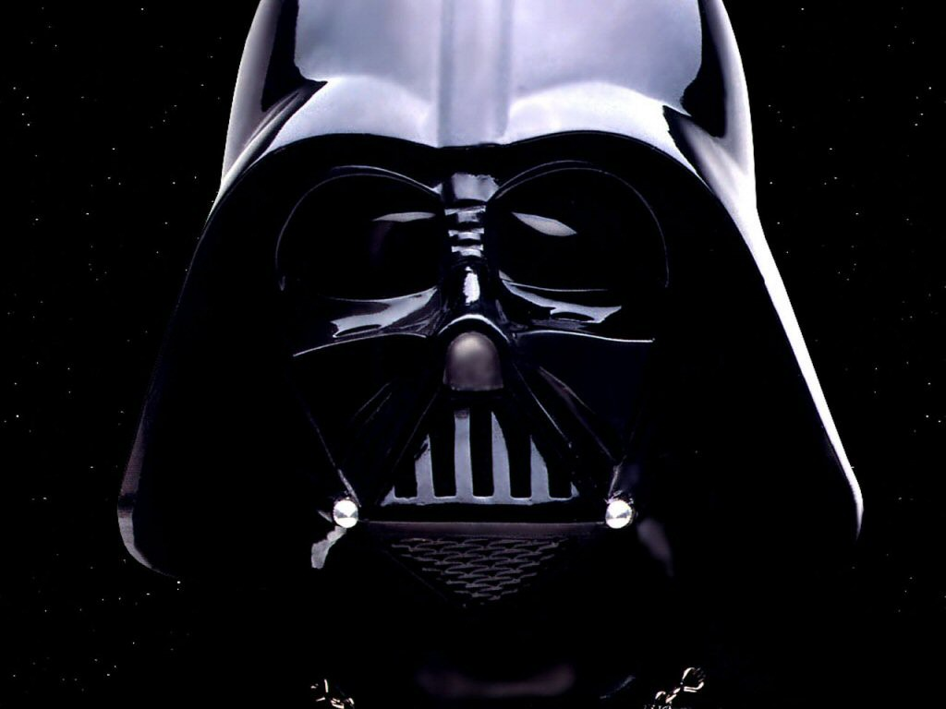
Donkere Massa + Donkere Energie: Om te onthouden…
The Dark Side rules the Universe

